Slide 1

Ανάλυση Κύκλου Ζωής (ΑΚΖ)
Life Cycle Analysis (LCA)
Δημήτριος Λαδάκης
Χημικός μηχανικός, Μεταδιδακτορικός ερευνητής
email: Ladakisdimitris@gmail.com, d.ladakis@aua.gr

Slide 2
Καθορισμός και οριοθέτηση συστήματος
Χημικές ουσίες (π.χ. διαλύτες, αλκαλικά διαλύματα)
Νερό
Ενέργεια
Ανακύκλωση υλικών
Ανακύκλωση (μηχανική, χημική)
Παραγωγή πρώτης ύλης
Βιομάζα (καλλιεργούμενη πρώτη ύλη, αγροτοβιομηχανικά υπολείμματα, αστικά υπολείμματα )
Ορυκτά (Καύσιμα, υλικά εξόρυξης )
Διύλιση
Διαχωρισμός της πρώτης ύλης σε διαφορετικά κλάσματα.
(π.χ. θερμική επεξεργασία, υδρόλυση, κλασμάτωση)
Μετατροπή
Χημική ή βιοχημική μετατροπή της πρώτης ύλης σε διαφορετικά προϊόντα
Καθαρισμός & μορφοποίηση
Διαχωρισμός και καθαρισμός προϊόντος. Τελικές διεργασίες παραγωγής (π.χ. πολυμερισμός)
Κατασκευή τελικού προϊόντος
Διαμόρφωση τελικού προϊόντος (π.χ. δημιουργία πλαστικού μπουκαλιού)
Ανάκτηση ενέργειας (καύση)
χρήση
Κομποστοποίηση
Άλλες EoL επιλογές
Εδαφοβελτιωτικό
κομπόστ
Παρά-προϊόντα
Απόβλητα
Κυκλική οικονομία

Slide 3
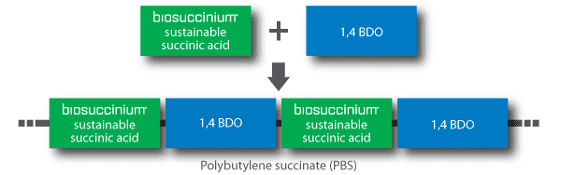
Παραγωγή βιο-πολυμερούς
Poly-ButyleneSuccinate PBS

Slide 4
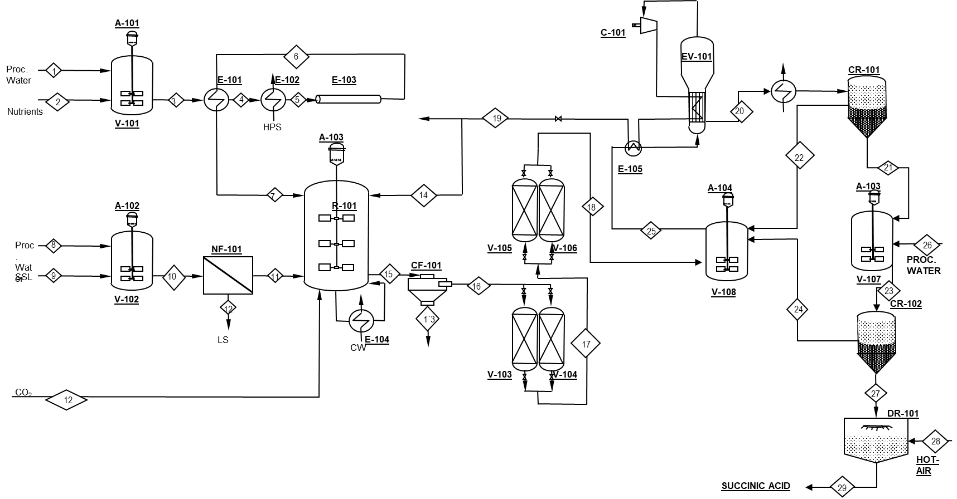
Παραγωγή βιο-πολυμερούς
Succinic acid

Slide 5
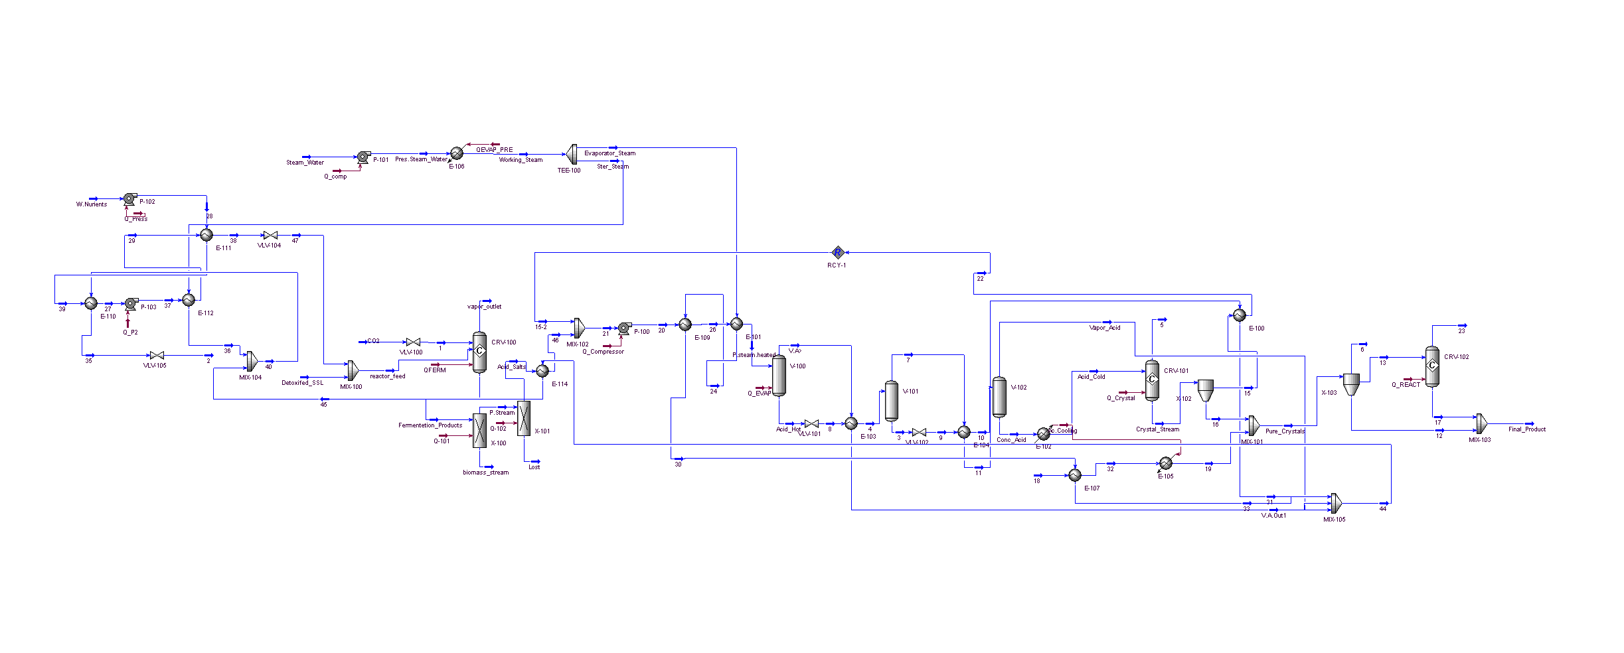
Ισοζύγια μάζας και ενέργειας των διεργασιών
Προσομοίωση με υπολογιστικά εργαλεία (UniSim Design-Honeywell, Aspen Plus).
Δυνατότητα υπολογισμού ισοζυγίων μάζας και ενέργειας με ακρίβεια
Διαθέτουν βιβλιοθήκες δεδομένων για πολλές χημικές ουσίες και ενώσεις
Ικανότητα επίλυσης μαθηματικών μοντέλων και βελτιστοποίησης
Προτυποποίηση αποτελεσμάτων

Slide 6
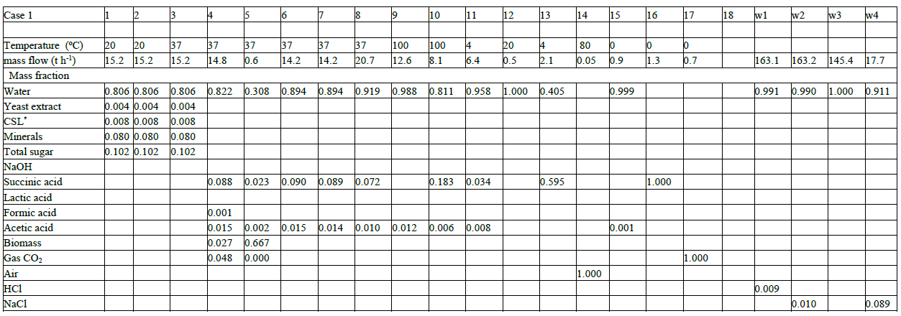
Παραγωγή βιο-πολυμερούς
Succinic acid

Slide 7
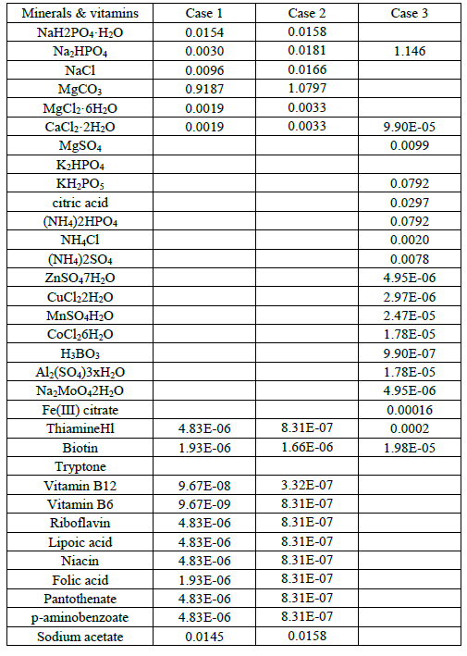
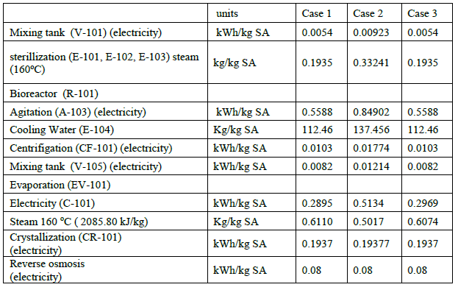
Παραγωγή βιο-πολυμερούς
Succinic acid

Slide 8
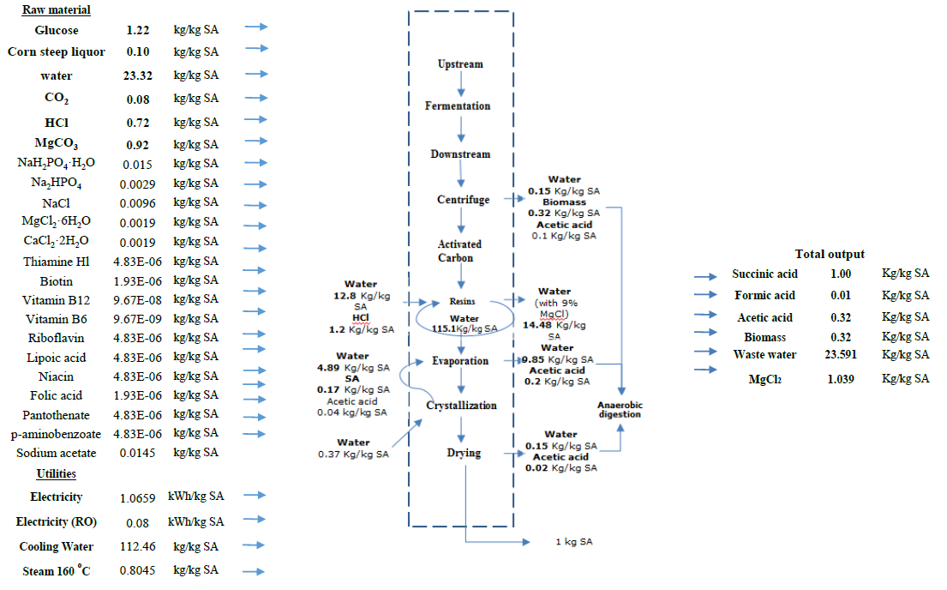
Παραγωγή βιο-πολυμερούς
PBS

Slide 9
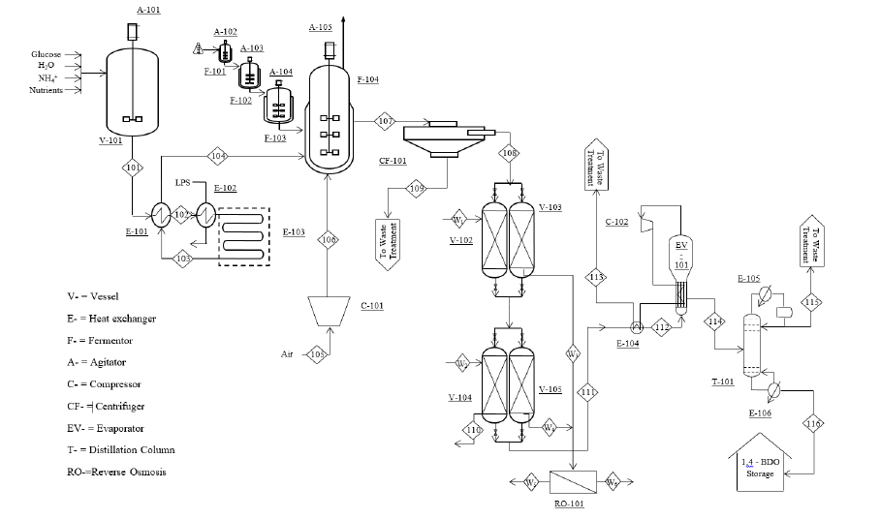
1,4-Butylene (BDO) production

Slide 10
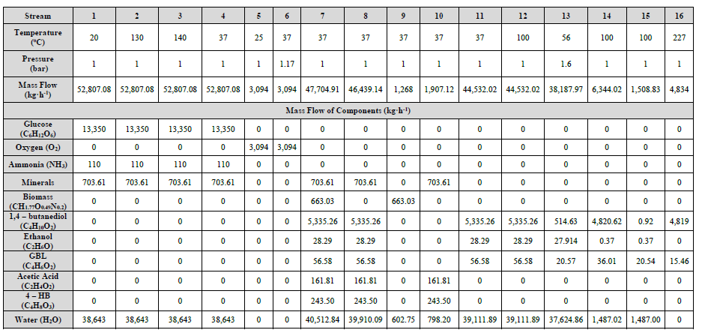

Slide 11
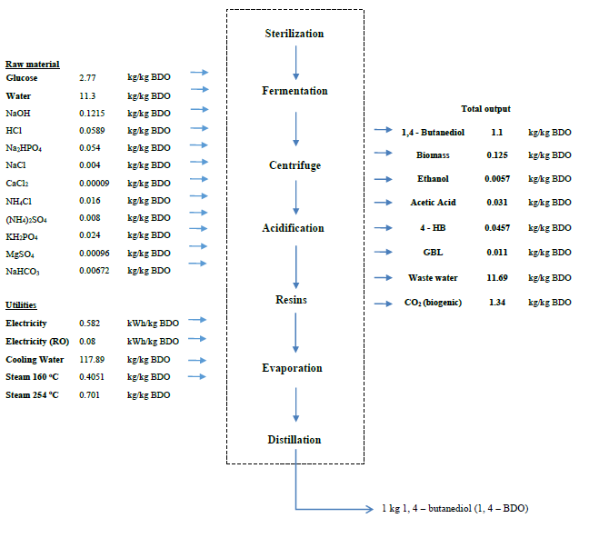

Slide 12
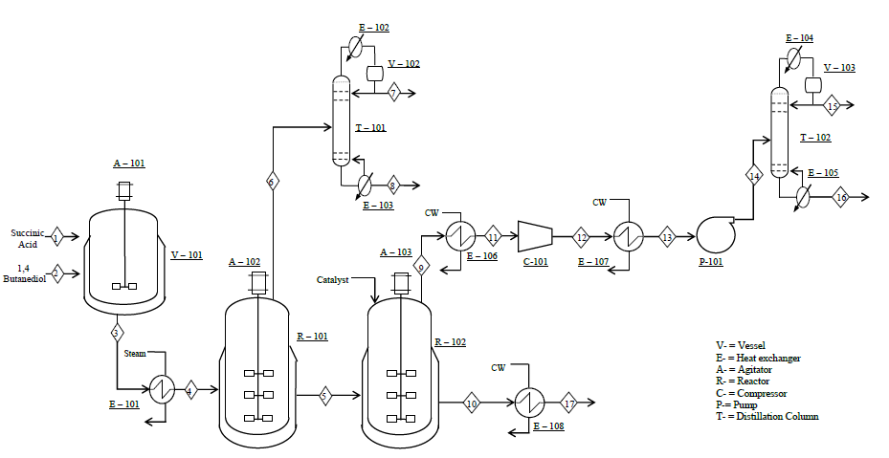
Poly-ButyleneSuccinate PBS production Polymerization stage

Slide 14
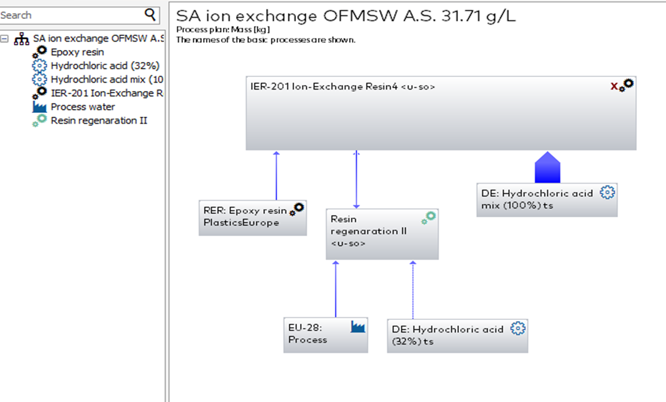
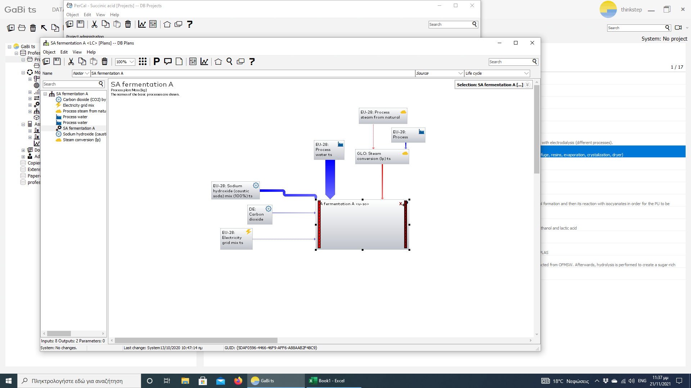
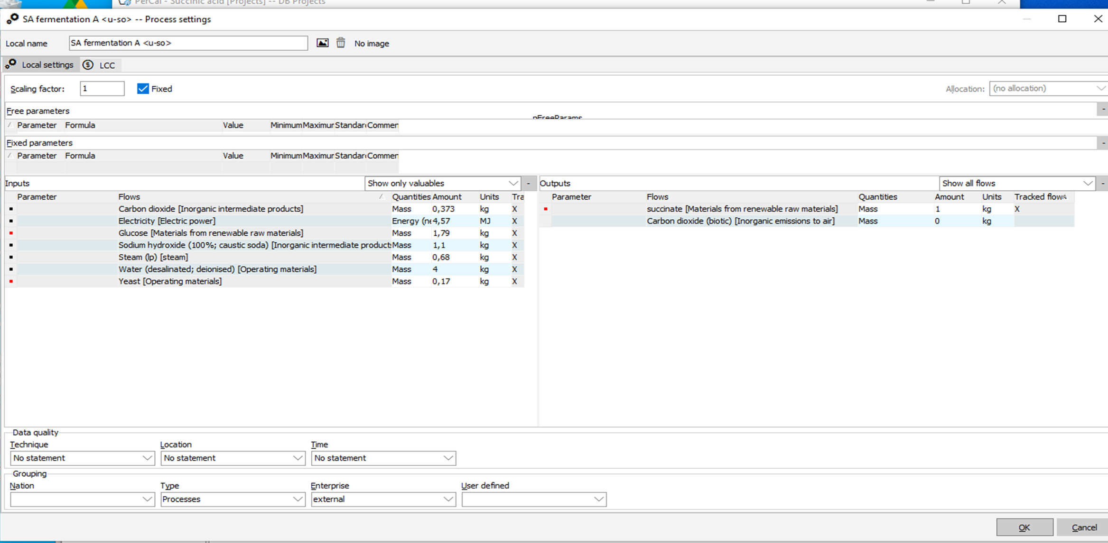
Succinic acid production GaBi software

Slide 16
GWP of the most common GHGs
GHG | Chemical formula | GWP100 (kg-CO2 equivalent)
Carbon dioxide | CO₂ | 1
Methane | CH₄ | 25
Nitrous oxide | N₂O | 298
CFC-11 | CCl₂F | 4750
CFC-12 | CCl₂F₂ | 10900
CFC-13 | CClF₃ | 14400
Carbon tetrachloride | CCl₄ | 1400
Methyl bromide | CH₃Br | 5
Methyl chloroform | CH₃CCl₃ | 146
HFC-23 | CHF₃ | 14800
HFC-32 | CH₂F₂ | 675
Sulfur hexafluoride | SF₆ | 22800
Nitrogen trifluoride | NF₃ | 17200
PFC-14 | CF₄ | 7390
PFC-116 | C₂F₆ | 12200
Dimethylether | CH₃OCH₃ | 1
Methylene chloride | CH₂Cl₂ | 8.7
Methyl chloride | CH₃Cl | 13
The carbon footprint, also called carbon profile, is calculated by using environmental indicators, such as the GWP. The latter, according to the IPCC, relates the contribution of a greenhouse gas to the climate change regarding a fixed time period (i.e. GWP₁₀₀ refers to the 100 years)

Slide 17
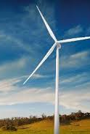
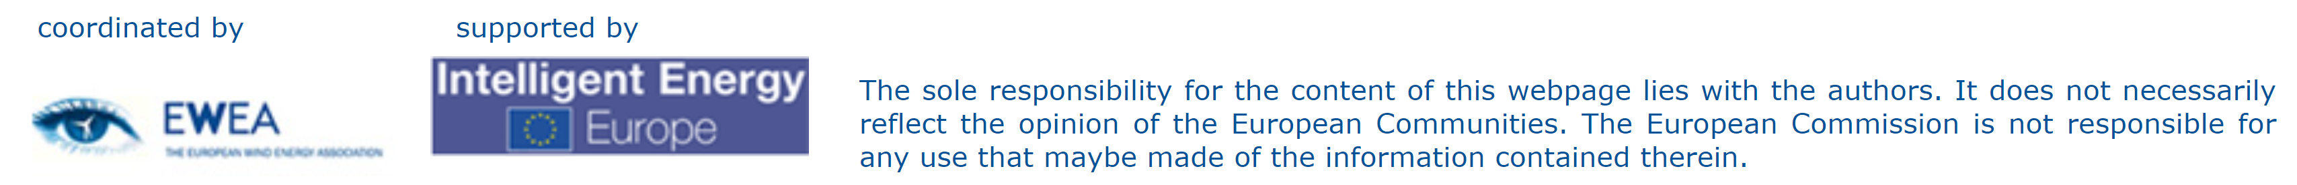
Ανανεώσιμες πηγές ενέργειας (Αιολική ενέργεια)
Ανάλυση κύκλου ζωής αιολικής ενέργεια
(Wind turbine LCA)
https://www.wind-energy-the-facts.org/lca-in-wind-energy.html

Slide 18
Ανάλυση κύκλου ζωής αιολικής ενέργεια
(Wind turbine LCA)
Τα LCA της αιολικής ενέργειας συνήθως χωρίζονται σε πέντε φάσεις:
Παραγωγή πρώτων υλών (σκυρόδεμα, αλουμίνιο, χάλυβας, ίνες γυαλιού και ούτω καθεξής) που απαιτείται για την κατασκευή του πύργου, της ατράκτου, της πλήμνης, των λεπίδων, των θεμελίων και των καλωδίων σύνδεσης δικτύου.
Ανέγερση και συναρμολόγηση περιλαμβάνει το έργο της ανέγερσης της ανεμογεννήτριας. Αυτό το στάδιο περιλαμβάνει στο στάδιο της κατασκευής ή της μεταφοράς.
Περιλαμβάνει συστήματα μεταφοράς που απαιτούνται για την παροχή των πρώτων υλών για την παραγωγή των διαφορετικών εξαρτημάτων της ανεμογεννήτριας, τη μεταφορά των εξαρτημάτων της τουρμπίνας στην τοποθεσία του αιολικού πάρκου και τη μεταφορά κατά τη λειτουργία.
Η λειτουργία σχετίζεται με τη συντήρηση των στροβίλων, συμπεριλαμβανομένης της αλλαγής λαδιών, της λίπανσης και της μεταφοράς για συντήρηση, συνήθως με φορτηγό σε ένα χερσαίο σύστημα.
Αποσυναρμολόγηση: όταν η ανεμογεννήτρια είναι εκτός λειτουργίας, οι εργασίες αποσυναρμολόγησης των ανεμογεννητριών και η μεταφορά (με φορτηγό) από τον χώρο ανέγερσης στον τόπο τελικής διάθεσης. Το τρέχον σενάριο περιλαμβάνει την ανακύκλωση ορισμένων εξαρτημάτων, την εναπόθεση αδρανών συστατικών σε χώρους υγειονομικής ταφής και την ανάκτηση άλλου υλικού όπως λιπαντικό.
https://www.wind-energy-the-facts.org/lca-in-wind-energy.html

Slide 19
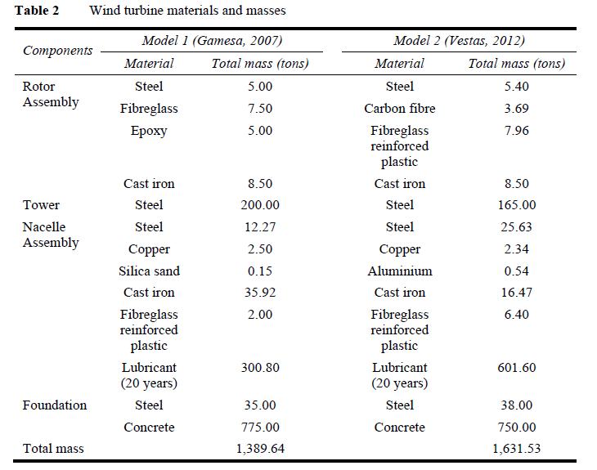
Ανανεώσιμες πηγές ενέργειας (Αιολική ενέργεια)
Ανάλυση κύκλου ζωής αιολικής ενέργεια
(Wind turbine LCA)
https://www.wind-energy-the-facts.org/lca-in-wind-energy.html

Slide 20
Ανάλυση κύκλου ζωής αιολικής ενέργεια (Wind turbine LCA)
Transportation: Οι επιπτώσεις στις μεταφορές προκύπτουν από εκπομπές που προκαλούνται από την εξόρυξη και την παραγωγή καυσίμου και την καύση τους κατά τις μεταφορικές εργασίες. Κάθε εξάρτημα θεωρείται ότι μεταφέρεται στον χώρο του αιολικού πάρκου από τον κατασκευαστή του εξαρτήματος με οδικό φορτηγό, μετρούμενο σε τον-χιλιόμετρα (tkm). Η μονάδα tkm ισοδυναμεί με τη μεταφορά ενός τόνου (1.000 kg) προϊόντος σε διάστημα ενός χιλιομέτρου. Ένας συντελεστής φορτίου 50% χρησιμοποιείται για να ληφθούν υπόψη τα φορτηγά που μεταφέρουν εξαρτήματα του στροβίλου στην περιοχή ανέμου και επιστρέφουν στον κατασκευαστή άδεια. Ο Πίνακας 3 παρουσιάζει την απόσταση από τους προμηθευτές εξαρτημάτων της ανεμογεννήτριας μέχρι τη θέση του αιολικού πάρκου (υποτίθεται ότι είναι η περιοχή Augspurger στην Πολιτεία της Ουάσιγκτον). Η μεταφορά υλικών, εξαρτημάτων και συγκροτημάτων στον κατασκευαστή του στροβίλου έχει παραμεληθεί λόγω της αδυναμίας εντοπισμού της πλήρους αλυσίδας εφοδιασμού.

Slide 21
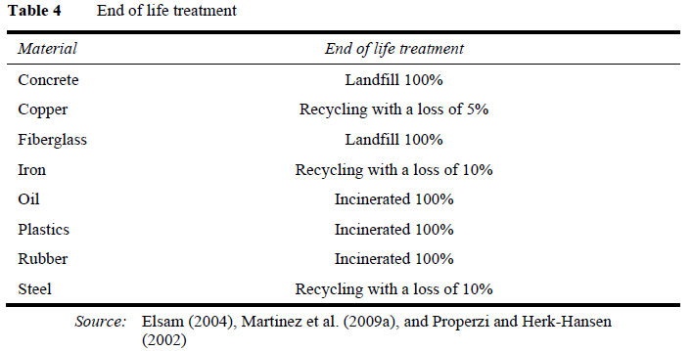
Ανάλυση κύκλου ζωής αιολικής ενέργεια (Wind turbine LCA)
Dismantling and recycling: Το στάδιο του τέλους ζωής είναι μια σημαντική πτυχή του LCA. Τα ποσοστά ανακύκλωσης των υλικών έχουν υιοθετηθεί από προηγούμενες μελέτες (Elsam, 2004; Martinez et al., 2010; Tremeac and Meunier, 2009; Wagner et al., 2011; Wang and Sun, 2012). Τα ποσοστά ανακύκλωσης χάλυβα, χαλκού, αλουμινίου και χυτοσιδήρου είναι στο 90% και τα μη ανακυκλώσιμα απόβλητα μεταφέρονται σε χώρο υγειονομικής ταφής. Το σκυρόδεμα δεν ανακυκλώνεται, επομένως υποτίθεται ότι θα απορριφθεί εξ ολοκλήρου (αφημένο στο έδαφος). Υποτίθεται ότι η τοποθεσία ανακύκλωσης απέχει 50 km από το αιολικό πάρκο. Η στρατηγική θεραπείας για το τέλος της ζωής του υλικού φαίνεται στον Πίνακα 4.

Slide 22
Life cycle impact assessment method
The life cycle inventories for the two 2.0 MW wind turbine models were used to support life cycle impact assessment using two methods: ReCiPe 2008 and energy payback analysis. Commercial LCA software (SimaPro 7.3) was used to assist the analysis. The environmental impacts of wind turbines were compared using ReCiPe 2008 version 1.03. with a world weighting set across three different archetypical perspectives (i.e., egalitarian, hierarchist, and individualist). WD category is not taking into consideration in SimaPro software, so this category will be represented as zero herein. In the method, one thousand points is equivalent to the environmental impact generated by one European citizen over the course of a year (Goedkoop et al., 2009).
The ReCiPe method evaluates the impact to 18 midpoint categories as follows:
Fossil depletion (FD) | Terrestrial acidification (TA) | Water depletion (WD)
Metal depletion (MD) | Climate change-ecosystems (CCE) | Ozone depletion (OD)
Natural land transformation (NT) | Terrestrial ecotoxicity (TE) | Human toxicity (HT)
Urban land occupation (UO) | Ionising radiation (IR) | Climate change-human health (CCH)
Agricultural land occupation (AO) | Freshwater eutrophication (FEU) | Photochemical oxidant formation (PO)
Marine ecotoxicity (ME) | Particulate matter formation (PM) | Freshwater ecotoxicity (FE)

Slide 23
Ανάλυση κύκλου ζωής αιολικής ενέργεια (Wind turbine LCA)
Το Individualist (I) βασίζεται στο βραχυπρόθεσμο ενδιαφέρον, στους τύπους επιπτώσεων που είναι αδιαμφισβήτητοι, στην τεχνολογική αισιοδοξία όσον αφορά την ανθρώπινη προσαρμογή. Χρησιμοποιεί το συντομότερο χρονικό πλαίσιο π.χ. ένα χρονοδιάγραμμα 20 ετών για την υπερθέρμανση του πλανήτη, GWP20
Το Hierarchist (H) βασίζεται στις πιο κοινές αρχές πολιτικής όσον αφορά το χρονικό πλαίσιο και άλλα θέματα. Χρησιμοποιεί το μεσαίο χρονικό πλαίσιο π.χ. ένα χρονικό πλαίσιο 100 ετών για την υπερθέρμανση του πλανήτη, GWP100
Το Egalitarian (E) είναι η πιο προληπτική προοπτική, λαμβάνοντας υπόψη το μεγαλύτερο χρονικό πλαίσιο, τους τύπους επιπτώσεων που δεν έχουν ακόμη καθιερωθεί πλήρως, αλλά για τους οποίους υπάρχουν κάποιες ενδείξεις, κ.λπ. Χρησιμοποιεί το μεγαλύτερο χρονικό πλαίσιο, π.χ. ένα χρονικό πλαίσιο 1000 ετών για την υπερθέρμανση του πλανήτη, (GWP1000) και άπειρο χρονικό διάστημα για την καταστροφή του όζοντος (ODPInf)

Slide 25
Chipindula, J., Botlaguduru, V. S. V., Du, H., Kommalapati, R. R., & Huque, Z. (2018). Life cycle environmental impact of onshore and offshore wind farms in Texas. Sustainability, 10(6), 2022.

Slide 27
Biodiesel production
Goal and scope of the LCA: Ο στόχος αυτής της μελέτης LCA περιλαμβάνει την ποσοτικοποίηση και σύγκριση των συνολικών περιβαλλοντικών επιπτώσεων για την παραγωγή βιοντίζελ από έλαιο Jatropha και Waste Cooking Oils. Η μελέτη αναλύει επίσης τις ροές υλικών και ενεργειακών ροών για την παραγωγή βιοντίζελ και από τις δύο πρώτες ύλες. Οι βασικοί παράγοντες, οι οποίοι επηρεάζουν τη διαδικασία βιοντίζελ της Παγκόσμιας Οργάνωσης Εμπορίου, συζητήθηκαν επίσης λεπτομερώς.
Functional unit: Η λειτουργική μονάδα για αυτή τη μελέτη είναι η παραγωγή 1 τόνου βιοντίζελ με χρήση ελαίου Jatropha και WCO.
System boundary: Το όριο του συστήματος ορίζει με σαφήνεια όλους τους πόρους, τα χημικά, τις ενεργειακές απαιτήσεις, τις απαιτήσεις υλικών, τις εκπομπές ρύπανσης, τις απαιτήσεις πρώτης ύλης, τη βιομάζα και τις μεταφορές διαφορετικών υλικών, τα καυσαέρια που σχετίζονται με κάθε διεργασία και τις ενεργειακές εκροές των αντίστοιχων διεργασιών. Η μελέτη περιλαμβάνει μια ανάλυση cradle to gate υποθέτοντας ότι η καύση βιοντίζελ, βιοντίζελ που παράγεται από οποιαδήποτε από τις πρώτες ύλες βιομάζας, έχει τις ίδιες περιβαλλοντικές επιπτώσεις και θα μπορούσε να παραμεληθεί κατά τη σύγκριση. Αυτή η υπόθεση βασίζεται στο γεγονός ότι η καύση βιοντίζελ που παράγεται από οποιαδήποτε πρώτη ύλη έχει τις ίδιες ιδιότητες καύσης και έχει παρόμοιες εκπομπές ενέργειας, ανεξάρτητα από την πρώτη ύλη βιομάζας που χρησιμοποιείται για την παραγωγή αυτού του βιοντίζελ.

Slide 28
Biodiesel production

Slide 29
Biodiesel production: inventory (LCI)

Slide 30
Biodiesel production: results

Slide 31
Παραγωγή βίο-αιθανόλης
Βιοαιθανόλη με βάση το άμυλο
Καλλιέργειες όπως το καλαμπόκι, το σιτάρι ή το κριθάρι είναι γνωστές ως βιομάζα αμύλου με σκοπό την παραγωγή αιθανόλης. Επιπλέον, άλλα είδη αμυλούχων καλλιεργειών όπως η μανιόκα σε τροπικές περιοχές μπορούν να χρησιμοποιηθούν για την παραγωγή αιθανόλης. Στα αμυλώδη υλικά, τα πολυμερή της γλυκόζης απαιτούν να διασπαστούν σε ζυμώσιμα σάκχαρα μέσω αντίδρασης με νερό και προσθήκης ενζύμων. Στη συνέχεια η ενζυματική υδρόλυση ακολουθείται από ζύμωση, απόσταξη και αφυδάτωση για να δώσει άνυδρη αιθανόλη.
Βιοαιθανόλη με βάση τη ζάχαρη
Η πρώτη ύλη με βάση τη ζάχαρη, όπως το ζαχαροκάλαμο, τα ζαχαρότευτλα, το γλυκό σόργο και η μελάσα είναι πιθανές πρώτες ύλες που χρησιμοποιούνται για την παραγωγή αιθανόλης. Περιέχουν μεγάλη αναλογία απλών σακχάρων που οδηγεί σε μείωση του κόστους των διαδικασιών μετατροπής. Η μετατροπή ξεκινά με άλεση της πρώτης ύλης για την εξαγωγή της ζάχαρης, και στη συνέχεια ακολουθεί προσθήκη μαγιάς για τη διαδικασία ζύμωσης.
Βιοαιθανόλη με βάση τη λιγνοκυτταρίνη
Λιγνινοκυτταρινικά υλικά, συμπεριλαμβανομένων των γεωργικών και δασικών υπολειμμάτων, είναι άφθονα σε όλο τον κόσμο. Μπορούν να χρησιμοποιηθούν για την παραγωγή αιθανόλης ως βιοαιθανόλης δεύτερης γενιάς. Η λιγνοκυτταρίνη είναι ένα πιο πολύπλοκο υπόστρωμα από τη ζάχαρη και τα υλικά με βάση το άμυλο. Αποτελείται από τρία κλάσματα, συμπεριλαμβανομένης της κυτταρίνης, της ημικυτταρίνης και της λιγνίνης. Η μετατροπή του πολυμερούς υδατανθράκων σε ζυμώσιμα σάκχαρα δεν είναι εύκολη αφού η παραγωγή αιθανόλης από λιγνοκυτταρινική βιομάζα είναι μια μετατροπή πολλαπλών σταδίων. Οι πιο σημαντικοί λόγοι για την ευρεία εξάπλωση της βιοαιθανόλης είναι οι περιβαλλοντικές προκλήσεις που προκαλούνται από τα ορυκτά καύσιμα και την εξάντλησή τους [6,8]. Αναμένεται ότι η στροφή σε ανανεώσιμες πηγές όπως η βιοαιθανόλη μειώνει τις επιπτώσεις στο περιβάλλον. Ωστόσο, η παραγωγή του μπορεί να έχει αρκετές επιπτώσεις ανάλογα με τον τύπο της πρώτης ύλης, τις τοπικές συνθήκες, το σχεδιασμό και την εφαρμογή της αντίστοιχης διαδικασίας μετατροπής.

Slide 32
Παραγωγή βίο-αιθανόλης
System boundaries –για παραγωγή αιθανόλης από ζαχαροκάλαμο.

Slide 33
Παραγωγή βίο-αιθανόλης
Σύμφωνα με τη μεθοδολογία LCA, απαιτείται κατανομή για διαδικασίες πολλαπλών προϊόντων. Στον κύκλο ζωής της βενζίνης, αυτό αναφέρεται στο διυλιστήριο πετρελαίου, συμπεριλαμβανομένης της γεώτρησης πετρελαίου, της παραγωγής αργού πετρελαίου, της μεταφοράς αργού πετρελαίου σε διυλιστήρια και του διυλιστηρίου αργού πετρελαίου για την παραγωγή βενζίνης, ντίζελ και άλλων παραπροϊόντων. Στον κύκλο ζωής της βενζίνης, η κατανομή πρέπει να εφαρμόζεται στο διυλιστήριο που παράγει βενζίνη και άλλα παραπροϊόντα. Για την παραγωγή βενζίνης οι κατανομές ελήφθησαν όπως εφαρμόζονται επί του παρόντος στη βάση δεδομένων Ecoinvent από τους σχεδιαστές της. Στον κύκλο ζωής της αιθανόλης, αυτό αναφέρεται σε πέντε υποδιεργασίες: άλεση ζαχαροκάλαμου, διαύγαση χυμού, ζύμωση, καθαρισμός αιθανόλης, παραγωγή ηλεκτρικής ενέργειας και καθαρισμός ζάχαρης. Σε αυτές τις διαδικασίες εφαρμόστηκε οικονομική κατανομή με βάση την αγοραία αξία των εκροών της διαδικασίας, όπως ορίζεται στο Εγχειρίδιο για την Αξιολόγηση Κύκλου Ζωής

Slide 34
Παραγωγή βίο-αιθανόλης

Slide 35
Παραγωγή βίο-αιθανόλης

Slide 36
Ασκήσεις/παραδείγματα εφαρμογής LCA
Το παρακάτω διάγραμμα ροής δείχνει τα στάδια παραγωγής ενός βιο-πλαστικού το οποίο χρησιμοποιεί ως πρώτη ύλη ζάχαρα που προέρχονται από καλλιέργεια τεύτλων. Στο διάγραμμα αναγράφονται τα ποσά ενέργειας και μάζας που χρειάζονται σε κάθε στάδιο.
Να υπολογιστούν οι επιπτώσεις της παραγωγής του βιο-πλαστικού ως προς την δυνητική αύξηση της θέρμανσης του πλανήτη εκφρασμένη σε ισοδύναμα διοξειδίου του άνθρακα με λειτουργική μονάδα kg προϊόντος (kg CO_{2-eq}/kg προιόντος). Ο υπολογισμός θα γίνει για τα στάδια από την καλλιέργεια μέχρι και την χρήση.
Να επιλέξετε το τέλος ζωής του προϊόντος από τις εναλλακτικές επιλογές που δίνονται, ώστε να έχει το σύστημα το μικρότερο περιβαλλοντικό αποτύπωμα.
Απορρόφηση CO₂ από την καλλιέργεια 0.7 kg/kg 1^{ης} ύλης
GHG | Units | GWP100 (kg-CO2 equivalent)
Ενέργεια | kJ | 0,5
Υδροξείδιο του νατρίου (NaOH) | kg | 1,1
Υδροχλωρικό οξύ (HCl) | Kg | 0,6
Φυτοφάρμακα | kg | 140
Ενέργεια 2 kJ/kg 1^{ης} ύλης
Φυτοφάρμακα 0.01 kg/ kg 1^{ης} ύλης
Καλλιέργεια
(παραγωγή 1^{ης} ύλης)
Παράγονται 2 kg 1^{ης} ύλης
Ενέργεια 3 kJ/kg 1^{ης} ύλης
NaOH 0.2 kg/ kg 1^{ης} ύλης
Επεξεργασία 1^{ης} ύλης
Ενέργεια 3.5 kJ/kg προϊόντος
NaOH 0.01 kg/ kg προϊόντος
HCl 0.01 kg/ kg προϊόντος
Παραγωγή προϊόντος
Παράγονται 1 kg προϊόντος
Ενέργεια 0.2 kJ/kg προϊόντος
Χρήση προϊόντος
Ε= 2 kJ/kg προϊόντος
Ε= 2 kJ/kg προϊόντος
Εναλλακτικές επιλογές τέλους ζωής του προιόντος
Μάζα 1^{ης} ύλης που παράγετε σε αυτό το στάδιο 0.7 kg/kg προϊόντος
Ανακύκλωση του προϊόντος
Παραγωγή ενέργειας μέσω καύσης του προϊόντος
Ενέργεια που παράγετε σε αυτό το στάδιο 3 kJ/kg προϊόντος

Slide 37
Το παρακάτω διάγραμμα ροής δείχνει τα στάδια παραγωγής ενός βιο-πλαστικού το οποίο χρησιμοποιεί ως πρώτη ύλη ζάχαρα που μπορεί να προέλθει από καλλιέργεια τεύτλων, παραπροϊόντα καλλιέργεια και τέλος από παραπροϊόντα βιομηχανίας τροφίμων. Στο διάγραμμα αναγράφονται τα ποσά ενέργειας και μάζας που χρειάζονται σε κάθε στάδιο. Να υπολογιστούν οι επιπτώσεις της παραγωγής του βιο-πλαστικού ως προς την δυνητική αύξηση της θέρμανσης του πλανήτη εκφρασμένη σε ισοδύναμα διοξειδίου του άνθρακα με λειτουργική μονάδα kg προϊόντος (kg CO_{2-eq}/kg προιόντος) για τις περιπτώσεις:
α) Cradle-to-gate LCA approach
β) Cradle-to-cradle LCA approach και για τις 3 πρώτες ύλες
Ασκήσεις/παραδείγματα εφαρμογής LCA
Απορρόφηση CO₂ 0.1 kg/kg 1^{ης} ύλης
Απορρόφηση CO₂ 0.7 kg/kg 1^{ης} ύλης
Ενέργεια 1 kJ/kg 1^{ης} ύλης
Ενέργεια 2 kJ/kg 1^{ης} ύλης
Φυτοφάρμακα 0.01 kg/ kg 1^{ης} ύλης
1) Καλλιέργεια
(παραγωγή 1^{ης} ύλης)
2) Παραπροϊόντα καλλιέργεια ως 1^{η} ύλη
3) Παραπροϊόντα βιομηχανίας τροφίμων ως 1η ύλη
Ενέργεια 0.7 kJ/kg 1^{ης} ύλης
Ενέργεια 3 kJ/kg 1^{ης} ύλης
NaOH 0.2 kg/ kg 1^{ης} ύλης
1) Επεξεργασία 1^{ης} ύλης
1) Επεξεργασία 1^{ης} ύλης
1) Επεξεργασία 1^{ης} ύλης
Παράγονται 2 kg 1^{ης} ύλης
Ενέργεια 3.5 kJ/kg προϊόντος
NaOH 0.01 kg/ kg προϊόντος
HCl 0.01 kg/ kg προϊόντος
Βιοτεχνολογική παραγωγή μονομερών
GHG | Units | GWP100 (kg-CO2 equivalent)
Ενέργεια | kJ | 0.5
Υδροξείδιο του νατρίου (NaOH) | kg | 1,1
Υδροχλωρικό οξύ (HCl) | Kg | 0.6
Φυτοφάρμακα | kg | 140
Ενέργεια 0.8 kJ/kg προϊόντος
Παραγωγή
Παράγονται 1 kg προϊόντος
Πολυμερισμός
Ενέργεια 0.2 kJ/kg προϊόντος
Χρήση προϊόντος
Ε= 2 kJ/kg προϊόντος
Μάζα 1^{ης} ύλης που παράγετε σε αυτό το στάδιο 0.7 kg/kg προϊόντος
Ανακύκλωση του προϊόντος

Slide 38

Allocation Basics-Βασικά στοιχεία κατανομής
Ανάγκη αντιστοίχισης εισόδων και/ή εξόδων στα διάφορα προϊόντα του συστήματος
  Αν μόνο ένα προϊόν, δεν χρειάζεται να διαθέσετε!Πρέπει να τεκμηριώνεται/αιτιολογείται
  Γενικά η μέθοδος (μαθηματικά) είναι απλή – εξάγοντας τους παράγοντες κατανομής***
  Το αρχικό in/out πρέπει να ισούται με το άθροισμα των εκχωρημένων τιμών
Χρησιμοποιήστε ανάλυση ευαισθησίας για να αξιολογήσετε την επίδραση των εναλλακτικών κατανομών

Slide 39
Allocation Steps (from ISO)-Βήματα επιμερισμού
Προσπαθήστε να αποφύγετε την κατανομή
  Επέκταση συστήματος;
  Αν δεν είναι εφικτό, τότε…
Κατανομή με επιμερισμό των εισροών/εξόδων σε προϊόντα με βάση τις «υποκείμενες φυσικές σχέσεις»
  Μάζα, όγκος, περιεκτικότητα σε θερμότητα κ.λπ.
  Κατανομή αναλογικά.

Slide 40
Allocation Steps (from ISO)-Βήματα επιμερισμού
Εάν η κατανομή δεν μπορεί να βασίζεται σε φυσικά χαρακτηριστικά, μπορούν να χρησιμοποιηθούν άλλες μέθοδοι
  π.χ. με οικονομική αξία (αυτή ΔΕΝ είναι προεπιλεγμένη επιλογή μεθόδου)
  Πόσο αξίζει το Α έναντι του Β;
  Χρησιμοποιήστε γενικά συνεπή κατανομή σε όλο το σύστημα (όχι «επιλογή και επιλογή» για το καθένα)
  Ειδικοί κανόνες για ανακύκλωση κλπ θα δούμε αργότερα

Slide 41
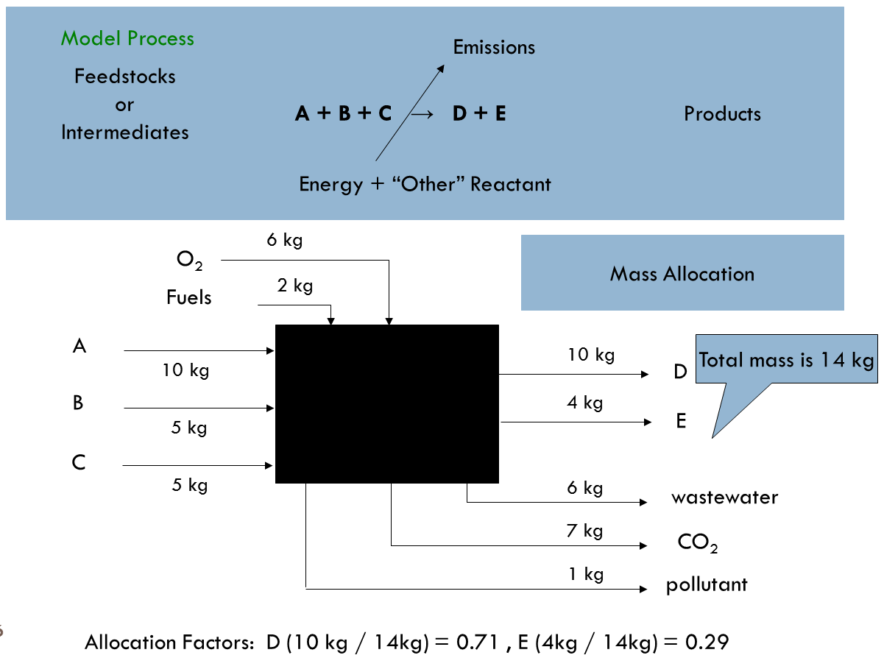
Allocation Steps (from ISO)-Βήματα επιμερισμού
Mass Allocation Factors (επιμερισμός με βάση την μάζα):
Product D – 10 kg/14 kg = 0.71
Product E – 4 kg/14 kg = 0.29

Slide 42
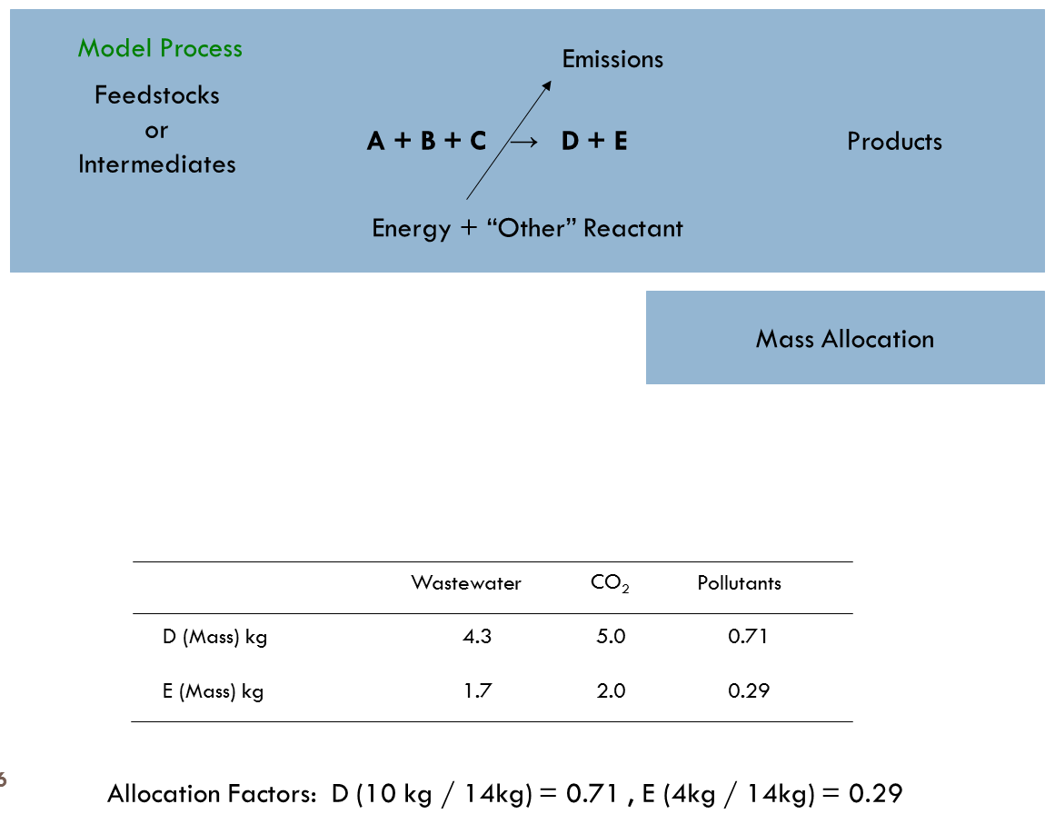
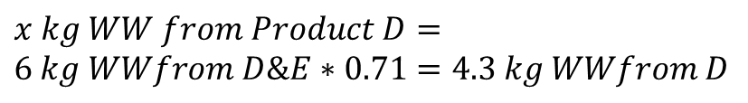
Ελέγχετε πάντα για διατήρηση της μάζας!
$$x kg WW from Product D=$$
$$6 kg WWfrom D\&E∗0.71=4.3 kg WWfrom D$$

Slide 43
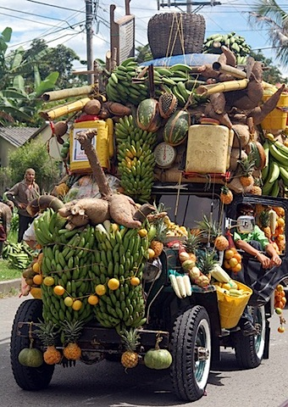
Παραδείγματα επιμερισμού
Πώς θα κατανείμαμε τη χρήση ενέργειας σε κάθε φρούτο;
Ποιές είναι οι επιλογές; Number, Mass, Volume, Economic Value Anything else?

Slide 44
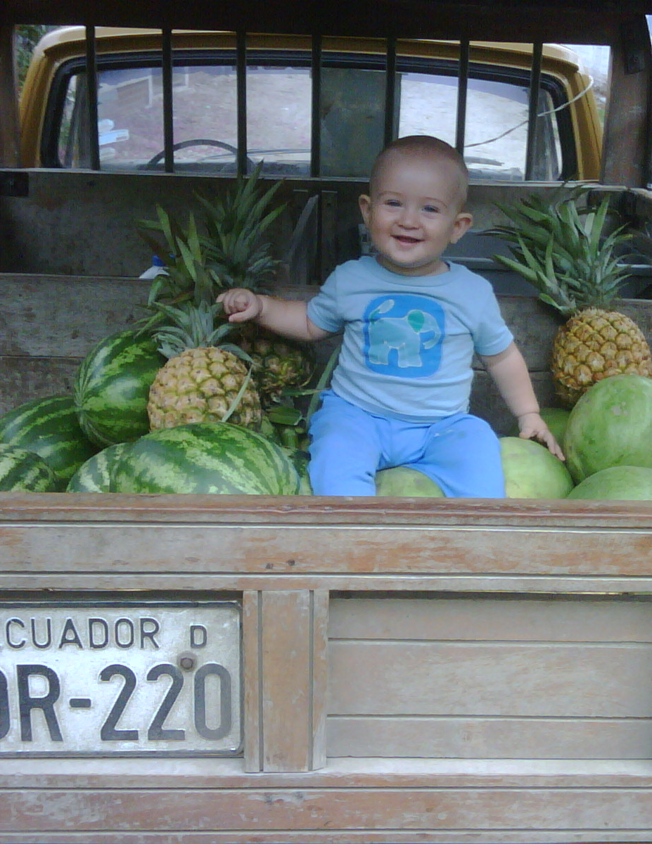
Παραδείγματα Κατανομής/επιμερισμού
Φανταστείτε ότι κάναμε ένα LCA με ανανά
Το φορτηγό είναι μια διαδικασία μεταφοράς φρούτων στην αγορά. Οι εισροές είναι καύσιμα κλπ. Οι έξοδοι είναι οι εκπομπές αέρα κ.λπ.
Δίνονται: 2 γαλόνια βενζίνη/ταξίδι, μόνο ορατά φρούτα
Πόσο αέριο διατίθεται σε κάθε μονάδα ανανά; Κάθε μονάδα καρπούζι;

Slide 45
Δεδομένα κατανομής – Μικρή ομαδική εργασία
Η μη κατανεμημένη ροή είναι 2 γαλόνια βενζίνης
Metric | Ανανάδες | Καρπούζια
Αριθμός | 4 | 12
Μάζα | 2 Kg ανά μονάδα | 5 kg ανά μονάδα
Οικονομική αξία | $2 / kg | $0.80 / kg
Μην ξεχάσετε να επικυρώσετε αυτό το άθροισμα των παραγόντων που έχουν κατανεμηθεί σε όλους = 1 !
Notes:
If we allocated by... Then the allocation basis is…
Number – each fruit is 1/16 of total
Mass – total mass would be 2*4 + 5*12 = 68 pounds. So each pineapple 2/68th (1/34th) of gas. Each watermelon 5/68th of gas
Economic value – Pineapple: $2/lb * 2 lbs = $4 each*4 = $16; Watermelon $5*$0.80 = $4 each * 12 = $48. Total$64. Each pineapple $4/$64 = 1/16, Each WM 1/16th

Slide 46
Παραδείγματα επιμερισμού
Η μη κατανεμημένη ροή είναι 2 λίτρα βενζίνης
Ποίες είναι οι λειτουργικές μονάδες;
Metric | Ανανάδες | Καρπούζια | Κλάσμα κατανομής ανά μονάδα ανανά | Κλάσμα κατανομής ανά μονάδα καρπουζιού
Αριθμός | 4 | 12
Μάζα | 2 Kg ανά μονάδα | 5 kg ανά μονάδα
Οικονομική αξία | $2 /kg | $0,80 / kg

Slide 47
Παραδείγματα επιμερισμού
Κατανέμουμε μοναδιαίες ροές διεργασιών σε προϊόντα μέσω ενός παράγωγου συντελεστή κατανομής (στη δεξιά πλευρά) που σχετίζεται με κάθε προϊόν
Όπου:
i ροές
j είναι τα συμπροϊόντα (με ευρετήριο k έως n)
w_{j} είναι η μοναδιαία παράμετρος του παραπροϊόντος j (π.χ. μάζα ανά μονάδα)
m είναι ο αριθμός των μονάδων

Slide 48
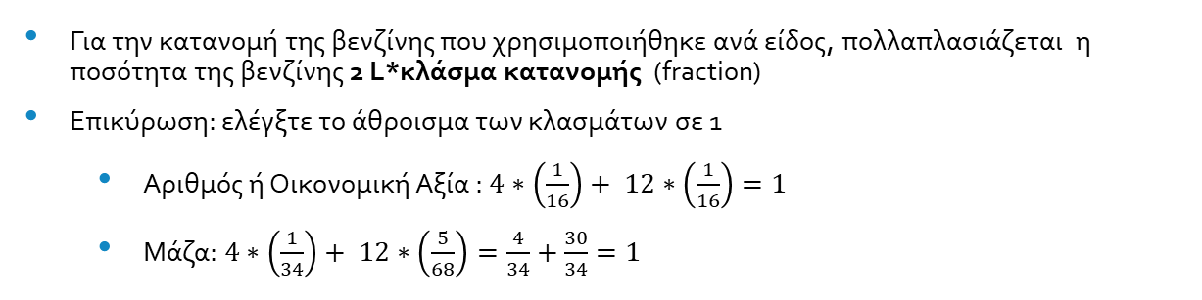
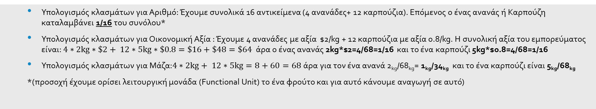
Παράδειγματα επιμερισμού
Metric | Ανανάδες | Καρπούζια | Κλάσμα κατανομής ανά μονάδα ανανά | Κλάσμα κατανομής ανά μονάδα καρπουζιού
Αριθμός | 4 | 12 | 1/16th | 1/16th
Μάζα | 2 Kg ανά μονάδα | 5 kg ανά μονάδα | 1/34 | 5/68
Οικονομική αξία | $2 / kg | $0.80 / kg | 1/16 | 1/16
  Υπολογισμός κλασμάτων για Αριθμό: Έχουμε συνολικά 16 αντικείμενα (4 ανανάδες+ 12 καρπούζια). Επόμενος ο ένας ανανάς ή Καρπούζη καταλαμβάνει 1/16 του συνόλου*
  Υπολογισμός κλασμάτων για Οικονομική Αξία : Έχουμε 4 ανανάδες με αξία $2/kg + 12 καρπούζια με αξία 0.8/kg. Η συνολική αξία του εμπορεύματος είναι: $4∗2kg∗\$2+ 12∗5kg∗\$0.8=\$16+\$48=\$64$ άρα ο ένας ανανάς 2kg*$2=4/68=1/16 και το ένα καρπούζι 5kg*$0.8=4/68=1/16
  Υπολογισμός κλασμάτων για Μάζα:$4∗2kg+ 12∗5kg=8+60=68$άρα για τον ένα ανανά 2_{kg}/68_{kg}= 1_{kg}/34_{kg} και το ένα καρπούζι είναι 5_{kg}/68_{kg}
  *(προσοχή έχουμε ορίσει λειτουργική μονάδα (Functional Unit) το ένα φρούτο και για αυτό κάνουμε αναγωγή σε αυτό)
Για την κατανομή της βενζίνης που χρησιμοποιήθηκε ανά είδος, πολλαπλασιάζεται η ποσότητα της βενζίνης 2 L*κλάσμα κατανομής (fraction)
Επικύρωση: ελέγξτε το άθροισμα των κλασμάτων σε 1
  Αριθμός ή Οικονομική Αξία : $4∗\left(\frac{1}{16}\right)+ 12∗\left(\frac{1}{16}\right)=1$
  Μάζα: $4∗\left(\frac{1}{34}\right)+ 12∗\left(\frac{5}{68}\right)=\frac{4}{34}+\frac{30}{34}=1$

Slide 49
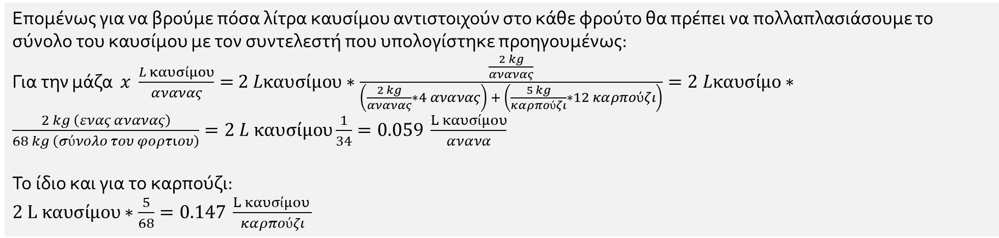
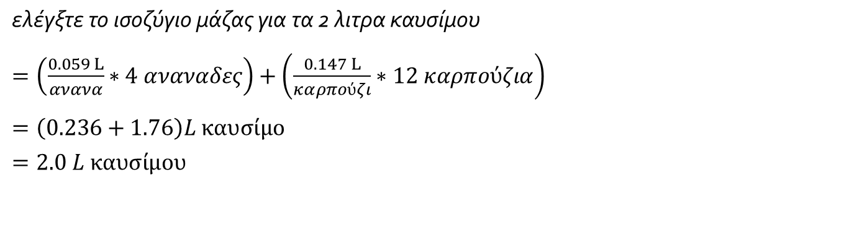
Παραδείγματα επιμερισμού
Επομένως για να βρούμε πόσα λίτρα καυσίμου αντιστοιχούν στο κάθε φρούτο θα πρέπει να πολλαπλασιάσουμε το σύνολο του καυσίμου με τον συντελεστή που υπολογίστηκε προηγουμένως:
Για την μάζα $x \frac{L καυσίμου}{ανανας}=$ $2 Lκαυσίμου∗\frac{\frac{2 kg}{ανανας}}{\left(\frac{2 kg}{ανανας}∗4 ανανας\right) + \left(\frac{5 kg}{καρπούζι}∗12 καρπούζι\right)}=2 Lκαυσίμο∗\frac{2 kg \left(ενας ανανας\right)}{68 kg \left(σύνολο του φορτιου\right)}=2 L καυσίμου\frac{1}{34}=0.059 \frac{L καυσίμου}{ανανα}$
Το ίδιο και για το καρπούζι:
$2 L καυσίμου∗\frac{5}{68}=0.147 \frac{L καυσίμου }{καρπούζι}$
Αυτό είναι το κλάσμα κατανομής με βάση την μάζα του ανανά που υπολογιστικέ και προηγούμενος και ήταν ίσο με 1/34
$$\text{ελέγξτε} \text{το} \text{ισοζύγιο} \text{μάζας} \text{για} \text{τα}\text{ 2 }\text{λιτρα} \text{καυσίμου}$$
$=\left(\frac{0.059 L}{ανανα}∗4 αναναδες\right)+\left(\frac{0.147 L}{καρπούζι}∗12 καρπούζια\right)$
$=\left(0.236+1.76\right)L καυσίμο$
$$=2.0 L καυσίμου$$

Slide 50
Καταλληλόλητα των Μεθόδων
Το ISO δεν προσδιορίζει ποια μέθοδο κατανομής (π.χ. μάζα, ενέργεια) να χρησιμοποιήσει
Λέει μόνο εάν δεν μπορείτε να αποφύγετε, δοκιμάστε πρώτα τη φυσική σχέση
  Η μάζα μπορεί να έχει περισσότερο νόημα (γιατί;)
  Μπορείτε να επιλέξετε να μην αποφύγετε
ΠΩΣ ΝΑ ΑΠΟΦΑΣΙΣΕΙΣ;

Slide 51
Κατανομή – Ανάλυση Ευαισθησίας
Έχει σημασία η επιλογή της μεθόδου κατανομής;
  Π.χ.: αν επιλέγαμε την κατανομή βάσει μάζας στο μοντέλο μας, ποια θα ήταν η κατανομή μας;
  Πόσο διαφορετικό θα ήταν για τον αριθμό ή την οικονομική αξία;
Η ανάλυση ευαισθησίας είναι γενική, δεν επικεντρώνεται μόνο σε αυτό το μικρό κομμάτι.
  Φανταστείτε ότι κάναμε πλήρη ενεργειακή LCA από ανανά... Ο τρόπος που κατανείμαμε τη βενζίνη σε αυτή τη μικρή διαδικασία είναι μάλλον αμελητέα συνολικά. Αυτό είναι που έχει σημασία.

Slide 52
Μέθοδοι:
Αποσύνθεση (αποφεύγει την κατανομή)
Επέκταση συστήματος (αποφεύγει την κατανομή)
Κατανομή κατά μάζα, ενέργεια ή οικονομική αξία

Slide 53
Model Process
Emissions
Feedstocks
or
Intermediates
A + B + C → D + E
Products
Energy + “Other” Reactant
6 kg
Mass Balance
O₂
Fuels
2 kg
A
10 kg
10 kg
D
B
4 kg
5 kg
E
C
6 kg
5 kg
wastewater
7 kg
CO₂
1 kg
pollutant

Slide 54
Model Process
Emissions
Feedstocks
or
Intermediates
A + B + C → D + E
Products
Energy + “Other” Reactant
6 kg
Disaggregation
O₂
Fuels
2 kg
A
10 kg
10 kg
D
B
4 kg
5 kg
E
C
6 kg
5 kg
wastewater
7 kg
CO₂
1 kg
pollutant
Even though we’d generally care about inputs AND outputs, will focus on outputs here

Slide 55
Model Process
Emissions
Feedstocks
or
Intermediates
A + B + C → D + E
Products
Energy + “Other Reactant”
O₂
3 kg
Disaggregation
Fuels
1 kg
A
10 kg
Wastewater
CO₂
Pollutants
10 kg
D
4 kg
1
0.25
B
E (Mass) kg
E (function unit) kg/kg
5
1.25
-
-
Wastewater
CO₂
6 kg
Pollutants
CO₂
1 kg
wastewater
D (function unit) kg/kg
E (function unit) kg/kg
0.1
1.25
1 kg
0.6
0.25
0.1
-
O₂
3 kg
pollutant
Fuels
1 kg
CO₂
Pollutants
Wastewater
B
1 kg
D (Mass) kg
D (function unit) kg/kg
1
0.1
6
0.6
1
0.1
4 kg
E
C
5 kg
1 kg
CO₂
5 kg
wastewater

Slide 56
Model Process
Emissions
Feedstocks
or
Intermediates
A + B + C → D + E
Products
Energy + “Other Reactant”
O₂
3 kg
Check: Disaggregation is mass balanced (28 kg)
Fuels
1 kg
A
10 kg
10 kg
D
B
4 kg
6 kg
CO₂
1 kg
wastewater
3 kg
1 kg
O₂
pollutant
Fuels
1 kg
B
1 kg
4 kg
E
C
5 kg
1 kg
CO₂
5 kg
wastewater

Slide 57
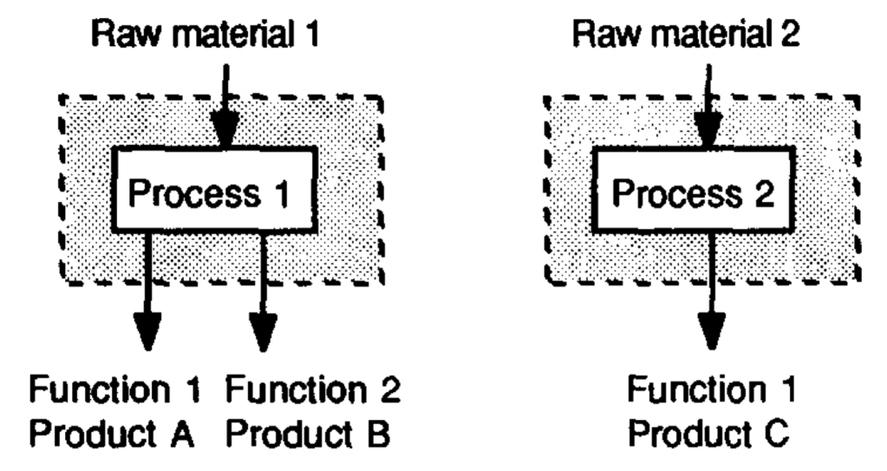
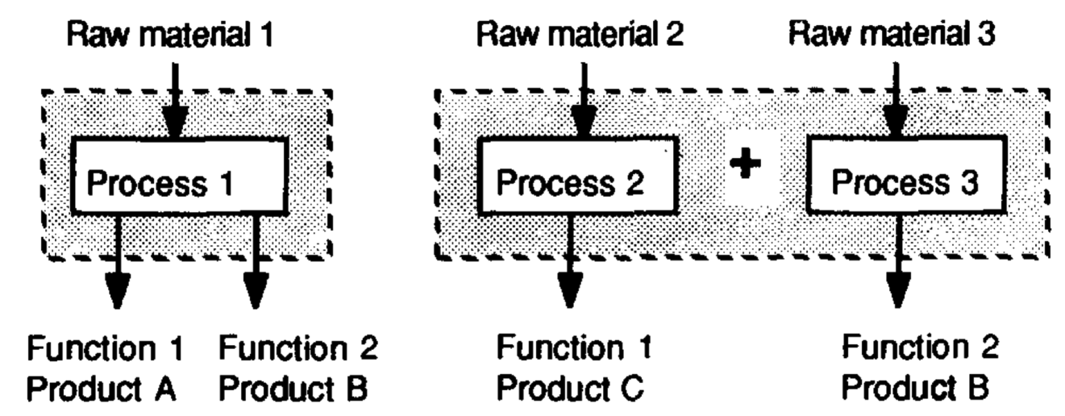
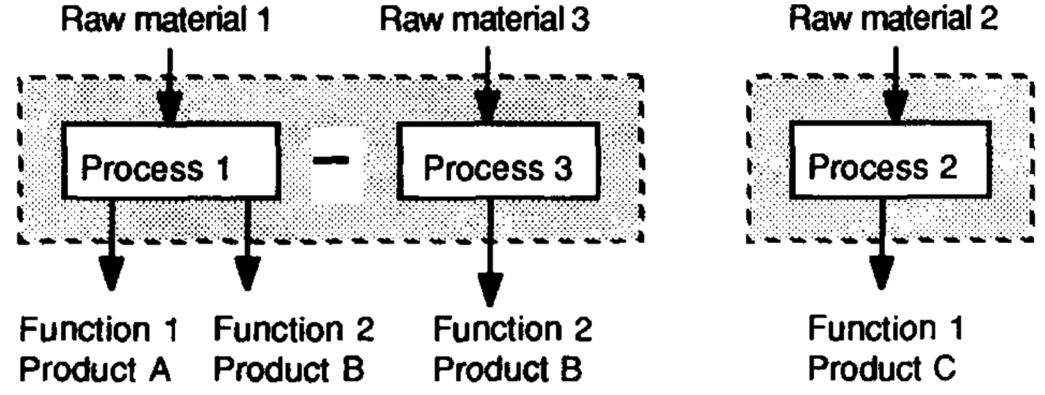
Τι είναι η επέκταση συστήματος;

Slide 58
Model Process
Emissions
Feedstocks
or
Intermediates
A + B + C → D + E
Products
Energy + “Other” Reactant
6 kg
System Expansion
O₂
Fuels
2 kg
A
10 kg
10 kg
D
B
Wastewater
CO₂
Pollutants
4 kg
5 kg
E
D (function unit) kg/kg
E (function unit) kg/kg
0.6
-
0.7
-
0.1
-
C
5 kg
6 kg
wastewater
7 kg
CO₂
Step 1 – Assign all non-product flows to one of the products
1 kg
pollutant

Slide 59
Model Process
Emissions
Feedstocks
or
Intermediates
A + B + C → D + E
Products
Energy + “Other” Reactant
System Expansion
Wastewater
CO₂
Pollutants
Wastewater
CO₂
Pollutants
D (function unit) kg/kg
E (function unit) kg/kg
E’ (function unit) kg/kg
D* (function unit) kg/kg
0.6
-
-0.25
0.35
0.7
-
-1
-0.3
0.1
-
-0.1
0
D (function unit) kg/kg
E (function unit) kg/kg
E’ (function unit) kg/kg
0.6
-
0.25
0.7
-
1
0.1
-
0.1
Step 2 – Identify alternative competitive way of producing Function E in market
Step 3 – Adjust (add / subtract) equivalent alternative production for your product, find net flows on functional unit basis

Slide 60
Model Process
Emissions
Feedstocks
or
Intermediates
A + B + C → D + E
Products
Energy + “Other” Reactant
6 kg
Mass Allocation
O₂
Fuels
2 kg
A
10 kg
Total mass is 14 kg
10 kg
D
B
4 kg
5 kg
E
C
Wastewater
CO₂
Pollutants
5 kg
6 kg
wastewater
D (Mass) kg
E (Mass) kg
4.3
1.7
5.0
2.0
0.71
0.29
7 kg
CO₂
1 kg
pollutant
Allocation Factors: D (10 kg / 14kg) = 0.71 , E (4kg / 14kg) = 0.29

Slide 61
Disaggregation
Wastewater
CO₂
Pollutants
D (Mass) kg
E (Mass) kg
1
5
6
1
1
-
System Expansion
Wastewater
CO₂
Pollutants
D (Mass) kg
E (Mass) kg
3.5
NA
-3
NA
0
NA
Mass Allocation
Wastewater
CO₂
Pollutants
D (Mass) kg
E (Mass) kg
4.3
1.7
5.0
2.0
0.71
0.29

Slide 62
Ασκήσεις/παραδείγματα εφαρμογής LCA
Το παρακάτω διάγραμμα ροής δείχνει τα στάδια παραγωγής ενός βιο-πλαστικού το οποίο χρησιμοποιεί ως πρώτη ύλη σάκχαρα που μπορεί να προέλθει από καλλιέργεια τεύτλων και από παραπροϊόντα βιομηχανίας τροφίμων. Στο διάγραμμα αναγράφονται τα ποσά ενέργειας και μάζας που χρειάζονται σε κάθε στάδιο. Να υπολογιστούν οι επιπτώσεις της παραγωγής του βιο-πλαστικού ως προς την δυνητική αύξηση της θέρμανσης του πλανήτη εκφρασμένη σε ισοδύναμα διοξειδίου του άνθρακα με λειτουργική μονάδα kg προϊόντος (kg CO_{2-eq}/kg προιόντος) για τις περιπτώσεις:
α) Cradle-to-gate LCA approach λαμβάνοντα υπόψιν την παραγωγή του βι-πολυμερούς με πρώτη ύλη την σάκχαρη με ταυτόχρονη παραγωγή και ζωοτροφής κάνοντας κατανομή κατά μάζα μεταξύ βιο-πολυμερούς και ζωοτροφής, να γίνει με την μέθοδο της κατανομής κατά μάζας και οικονομική αξία αν το 1 kg βιο-πολυμερούς έχει αξία $5 και $1,5 η ζωοτροφή.
β) Cradle-to-gate LCA approach λαμβάνοντα υπόψιν την παραγωγή του βι-πολυμερούς με πρώτη ύλη τα παραπροϊόντα βιομηχανίας τροφίμων και ως προϊόντα έχουμε την ζάχαρη και το βιο-πολυμερές, να γίνει με την μέθοδο της κατανομής κατά μάζας και οικονομική αξία αν το 1 kg βιο-πολυμερούς έχει αξία $5 και $3,5 η ζάχαρη.
γ) Να εξετάσετε την περίπτωση επέκτασης του συστήματος για τα ερωτήματα α) και β). Ποιο σύστημα είναι περιβαλλοντικά καλύτερο;
Απορρόφηση CO₂ 2 kg/kg καλλιεργήσιμου προϊόντος
GHG | Units | GWP100 (kg-CO2 equivalent)
Ενέργεια | kJ | 0.5
Υδροξείδιο του νατρίου (NaOH) | kg | 1.1
Υδροχλωρικό οξύ (HCl) | Kg | 0.6
Φυτοφάρμακα | kg | 140
Ενέργεια 2 kJ/kg 1^{ης} ύλης
Φυτοφάρμακα 0.01 kg/ kg 1^{ης} ύλης
1) Καλλιέργεια
(παραγωγή 1^{ης} ύλης)
0.5 kg παραπροϊόντα / kg 1^{ης} ύλης
Ενέργεια 2 kJ/kg 1^{ης} ύλης
Ενέργεια 4 kJ/kg 1^{ης} ύλης
NaOH 0.25 kg/ kg 1^{ης} ύλης
1) Επεξεργασία 1^{ης} ύλης για παραγωγή ζάχαρης
2) Παραπροϊόντα βιομηχανίας τροφίμων ως 1η ύλη
3) Ζωοτροφή 0.5 kg
ερώτημα α)
ερώτημα β)
Χρειάζονται
2 kg ζάχαρης/ kg προϊόντος
3) Επεξεργασία Παραπροϊόντα βιομηχανίας τροφίμων ως 1η ύλη
Ενέργεια 2 kJ/kg
NaOH 0.1 kg/ kg
Ενέργεια 4 kJ/kg προϊόντος
NaOH 0.5 kg/ kg προϊόντος
HCl 0.5 kg/ kg προϊόντος
Βιοτεχνολογική παραγωγή μονομερών
Παραγωγή
2 kg /kg
1 kg βιο-πολυμερούς για να παραχθεί από το πετρέλαιο χρειάζεται 7 kgCO_{2-eq}
Ενώ η καλλιέργεια 1^{ος} kg ζωοτροφής απαιτεί 2 kgCO_{2-eq}
Πολυμερισμός

Slide 63
Λύση α) ερωτήματος
Ισοζύγιο
Ενέργεια=8 kJ (καλλιέργεια) + 12 kJ (επεξεργασία) + 4 kJ (παραγωγή) +8 kJ (παραγωγή ζωοτροφής)= 32 kJ
Φυτοφάρμακα= 0,04 kg
NaOH =1 kg (επεξεργασία) + 0.5 kg (παραγωγή)=1,5 kg
HCl =0,5 kg (παραγωγή)
Συνολικά
Για ένα κιλό προϊόντος χρειάζονται: 1 kg προϊόντος = 2 kg ζάχαρη που παράγεται στο στάδιο επεξεργασίας της 1^{η} ύλη η οποία για κάθε ένα κιλό χρειάζεται 2 κιλά 1^{η} ύλης. Αρά το 1 kg προϊόντος χρειάζεται 4 kg 1^{η} ύλης
Για παραγωγή 4 kg 1^{ης} ύλης =
Ενέργεια= 4*2 kJ =8 kJ
Φυτοφάρμακα= 4*0.01kg=0.04 kg
Απορρόφηση=4*2kg= 8 kg CO₂
Ενέργεια=32 kJ * 0.5=16 kgCO_{2-eq}
Φυτοφάρμακα= 0.04 kg * 140= 5.6 kgCO_{2-eq}
NaOH =1,5 kg * 1,1= 1,65 kgCO_{2-eq}
HCl =0,5 kg * 0,6=0,3 kgCO_{2-eq}
Σύνολο: 23,55 kgCO_{2-eq}-8 kgCO_{2-eq} (απορρόφηση)=15,55 kgCO_{2-eq}
Συνολικά
kgCO_{2-eq}
Επεξεργασία 4 kg 1^{ης} ύλης =
Ενέργεια= 4*3 kJ =12 kJ
NaOH 0,25 kg/ kg 1^{ης} ύλης=4*0,25=1 kg
1 kg προϊόντος βιο-πολυμερές
Μάζα προϊόντων
1 kg προϊόντος βιο-πολυμερές + 2 kg ζωοτροφής = 3 kg
15,55 kgCO_{2-eq}/3=5,18 kgCO_{2-eq}/kg
1 kg προϊόντος βιο-πολυμερές= 5,18 kgCO_{2-eq}/kg
1 kg προϊόντος ζωοτροφής= 5,18 kgCO_{2-eq}/kg
Στο στάδιο παραγωγής τα δεδομένα αφορούν 1 kg_{προϊόντος} Επομένως τα νούμερα είναι τα παρακάτω:
Ενέργεια 4 kJ/kg προϊόντος
NaOH 0.5 kg/ kg προϊόντος
HCl 0,5 kg/ kg προϊόντος
Κατανομής κατά μάζα
2 kg ζωοτροφής
Οικονομική αξία προϊόντων
1 kg προϊόντος βιο-πολυμερές *$5 + 2 kg ζωοτροφής * $1.5 = $8
15,55 kgCO_{2-eq}/8=1,94 kgCO_{2-eq}/kg
1 kg προϊόντος βιο-πολυμερές= 1,94 kgCO_{2-eq}/kg *$5= 9,71 kgCO_{2-eq}
1 kg προϊόντος ζωοτροφής= 1,94 kgCO_{2-eq}/kg *$1,5= 2,91 kgCO_{2-eq}
Από τα 4 kg 1^{η} ύλης που παράγονται τα 2 kg καταλήγουν σε ζωοτροφή για να γίνει αυτό χρειάζονται: Ενέργεια 2 kJ/kg 1^{ης} ύλης άρα 4*2kJ=8 kJ
Κατανομής κατά οικονομική αξία
* Υπάρχει και 1 kg βιομάζα μικροοργανισμών το οποίο καίγεται και δίνει ενέργεια στο σύστημα δεν χρησιμοποιείται στις πράξεις εμπεριέχεται με την μορφή ενέργεια στα δεδομένα

Slide 64
Λύση β) ερωτήματος
Ισοζύγιο
Ενέργεια=8 kJ (καλλιέργεια) + 12 kJ (επεξεργασία) + 4 kJ (παραγωγή) +8 kJ (παραγωγή παραπροϊόντων)= 32 kJ
Φυτοφάρμακα= 0,04 kg
NaOH =1 kg (επεξεργασία) + 0,5 kg (παραγωγή) +0,1=1,6 kg
HCl =0,5 kg (παραγωγή)
Για ένα κιλό προϊόντος χρειάζονται:
1 kg προϊόντος = 2 kg από επεξεργασμένη ύλη παραπροϊόντων η οποία χρειάζεται με την σειρά της 2 κιλά 1^{η} ύλη για κάθε ένα κιλό. Αρά το 1 kg προϊόντος χρειάζεται 4 kg 1^{η} ύλης
Συνολικά
Για παραγωγή 4 kg 1^{ης} ύλης =
Ενέργεια= 4*2 kJ =8 kJ
Φυτοφάρμακα= 4*0.01kg=0.04 kg
Απορρόφηση=4*2kg= 8 kg CO₂
Ενέργεια=32 kJ * 0.5=16 kgCO_{2-eq}
Φυτοφάρμακα= 0,04 kg * 140= 5.6 kgCO_{2-eq}
NaOH =1,6 kg * 1,1= 1,76 kgCO_{2-eq}
HCl =0,5 kg * 0,6=0,3 kgCO_{2-eq}
Σύνολο: 23,66 kgCO_{2-eq}-8 kgCO_{2-eq} (απορρόφηση)=15,66 kgCO_{2-eq}
Συνολικά
kgCO_{2-eq}
Επεξεργασία 4 kg 1^{ης} ύλης =
Ενέργεια= 4*3 kJ =12 kJ
NaOH 0,25 kg/ kg 1^{ης} ύλης=4*0,25=1 kg
1 kg προϊόντος βιο-πολυμερές
Μάζα προϊόντων
1 kg προϊόντος βιο-πολυμερές + 2 kg ζωοτροφής = 3 kg
15,66 kgCO_{2-eq}/3=5,22 kgCO_{2-eq}/kg
1 kg προϊόντος βιο-πολυμερές= 5,22 kgCO_{2-eq}/kg
1 kg προϊόντος ζάχαρης= 5,22 kgCO_{2-eq}/kg
Κατανομής κατά μάζα
Στο στάδιο παραγωγής τα δεδομένα αφορούν 1 kg_{προϊόντος} Επομένως τα νούμερα είναι τα παρακάτω:
Ενέργεια 4 kJ/kg προϊόντος
NaOH 0,5 kg/ kg προϊόντος
HCl 0,5 kg/ kg προϊόντος
2 kg ζάχαρης
Οικονομική αξία προϊόντων
1 kg προϊόντος βιο-πολυμερές *$5 + 2 kg ζάχαρης * $2,5 = $10
15,66 kgCO_{2-eq}/10=1,566 kgCO_{2-eq}/kg
1 kg προϊόντος βιο-πολυμερές= 1,566 kgCO_{2-eq}/kg *$5= 7,83 kgCO_{2-eq}
1 kg προϊόντος ζωοτροφής= 1,566 kgCO_{2-eq}/kg *$2,5= 3,915 kgCO_{2-eq}
Από τα 4 kg 1^{η} ύλης που παράγονται τα 2 kg καταλήγουν σε παραπροϊόντα τα οποία επεξεργάζονται: Ενέργεια 2 kJ/kg 1^{ης} ύλης άρα 4*2kJ=8 kJ
NaOH =0,1 kg * 1,1= 0.11 kgCO_{2-eq}
Κατανομής κατά οικονομική αξία
* Υπάρχει και 1 kg βιομάζα μικροοργανισμών το οποίο καίγεται και δίνει ενέργεια στο σύστημα δεν χρησιμοποιείται στις πράξεις εμπεριέχεται με την μορφή ενέργεια στα δεδομένα

Slide 65
Λύση β) ερωτήματος
Επέκταση Ορίων του συστήματος
Στην περίπτωση του ερωτήματος α) η παράγωγή της ζάχαρης δεν πραγματοποιείται. Η ζάχαρη αποτελεί κύριο προϊόν και οι απαιτήσεις σε παραγωγή θα υπάρχουν. Έτσι αυξάνοντας την όριο του συστήματος μπορούμε να εισάγουμε για την περίπτωση του ερωτήματος α) την παραγωγή ζάχαρης η όποια θα χρησιμοποιηθεί για τροφή όπως επίσης και τα πολυμερή που παράγονται από το πετρέλαιο και την ζωοτροφή.
Επομένως: για το ερώτημα α) θα έχουμε συνολικά 15,55 kgCO_{2-eq} από το βιο-πολυμερές + 12,7 kgCO_{2-eq} από την παραγωγή ζάχαρης και ζωοτροφής σε άλλη γραμμή παραγωγής ενώ αποφεύγεται η παραγωγή 1 kg πολυμερούς από πετρέλαιο και 4 kg ζωοτροφής.
Συνολικά στο σύστημα έχουμε:
15,55 kgCO_{2-eq} + 12,7 kgCO_{2-eq}* -7 kgCO_{2-eq(πολυμερές πετρελαίου}– 4*1 kgCO_{2-eq (ζωοτροφή)}= 17,25 kgCO_{2-eq}
Στην περίπτωση του ερωτήματος β) η παράγωγή της ζωοτροφής δεν πραγματοποιείται. Η ζωοτροφή αποτελεί κύριο προϊόν και οι απαιτήσεις σε παραγωγή θα υπάρχουν. Έτσι αυξάνοντας την όριο του συστήματος μπορούμε να εισάγουμε για την περίπτωση του ερωτήματος β) την παραγωγή ζωοτροφής όπως επίσης και τα πολυμερή που παράγονται από το πετρέλαιο και την ζωοτροφή.
Επομένως: για το ερώτημα β) θα έχουμε συνολικά 15,66 kgCO_{2-eq} από το βιο-πολυμερές + 8 kgCO_{2-eq} από την παραγωγή ζωοτροφής σε από παραγωγή ενώ αποφεύγεται η παραγωγή 1 kg πολυμερούς από πετρέλαιο και 4 kg ζάχαρης.
Συνολικά στο σύστημα έχουμε:
15,66 kgCO_{2-eq} + 4 kgCO_{2-eq (ζωοτροφή)} – 7 kgCO_{2-eq(πολυμερές πετρελαίου)} =12,66 kgCO_{2-eq}
Επομένως στην περίπτωση β) το σύστημα έχει μικρότερο περιβαλλοντικό αντίκτυπο ως προς την δυνητική αύξηση της θέρμανσης του πλανήτη.
*Μόνο τα στάδια παραγωγής της ζάχαρης και ζωοτροφής
Ενέργεια=28 kJ * 0,5=14 kgCO_{2-eq}
Φυτοφάρμακα= 0,04 kg * 140= 5,6 kgCO_{2-eq}
NaOH =1 kg * 1,1= 1,1 kgCO_{2-eq}
Συνολικά= 20,7-8=12,7 kgCO_{2-eq}

Slide 66
Ευχαριστώ για την προσοχή σας

